Slide 1


Programmierung
Daniel Nussbaum

Slide 2
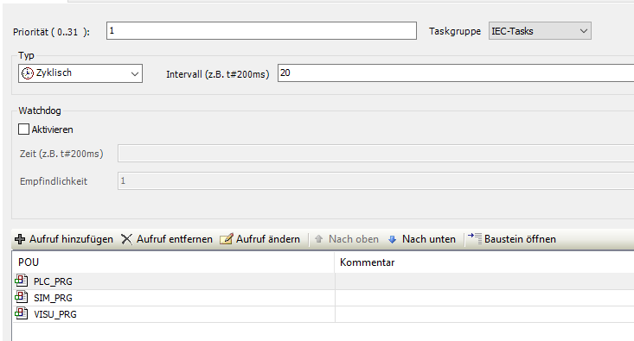
Programme

Slide 3
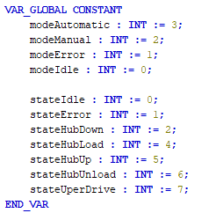
State Machines
Mode
Allgemeiner Zustand der Anlage (Hand- / Automatikmodus)
State
Regelt den automatischen Ablauf

Slide 4
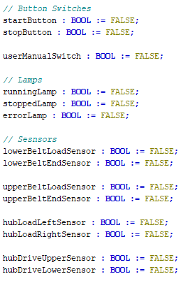
Eingänge / Ausgänge

Slide 5
Langsam Anlauf / Verbesserung
Position$=Position+ Geschwindigkeit ∗Zeit$

Slide 6
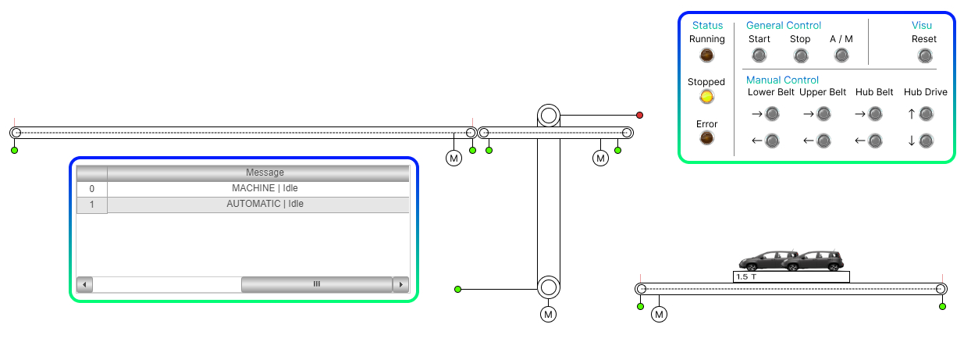
HMI / Grafiken

